Slide 1


GameSaved
Saving your Games

Slide 2
O que é?
O GameSaved é um app mobile desenvolvido para que jogadores consigam salvar listas de jogos. Seja jogos “zerados”, desejados para compra, jogados e etc. O GameSaved também permite que usuários sigam uns aos outros, possibilitando o compartilhamento de suas listas e nicknames em suas plataformas favoritas, além de também permitir a interação direta com outros usuários através de fóruns.

Slide 3
Funcionalidades do app
Autenticação de usuários cadastrados
Formulário de cadastrado de novos usuários
Reset de senha
Busca por jogos
Visualização de informações sobre um jogo
Salvar e remover um jogo
Visualização de listas de jogos salvos
Busca por usuários
Seguir e deixar de seguir um usuários

Slide 4
Funcionalidades do app
Visualizar informações de usuários
Alterar cadastro
Busca por comunidades
Criar comunidades
Entrar e sair de comunidades
Criar um tópico em uma comunidade
Visualizar e responder tópicos de uma comunidade

Slide 5
Tecnologias utilizadas
React Native
Firebase
RAWG API

Slide 6
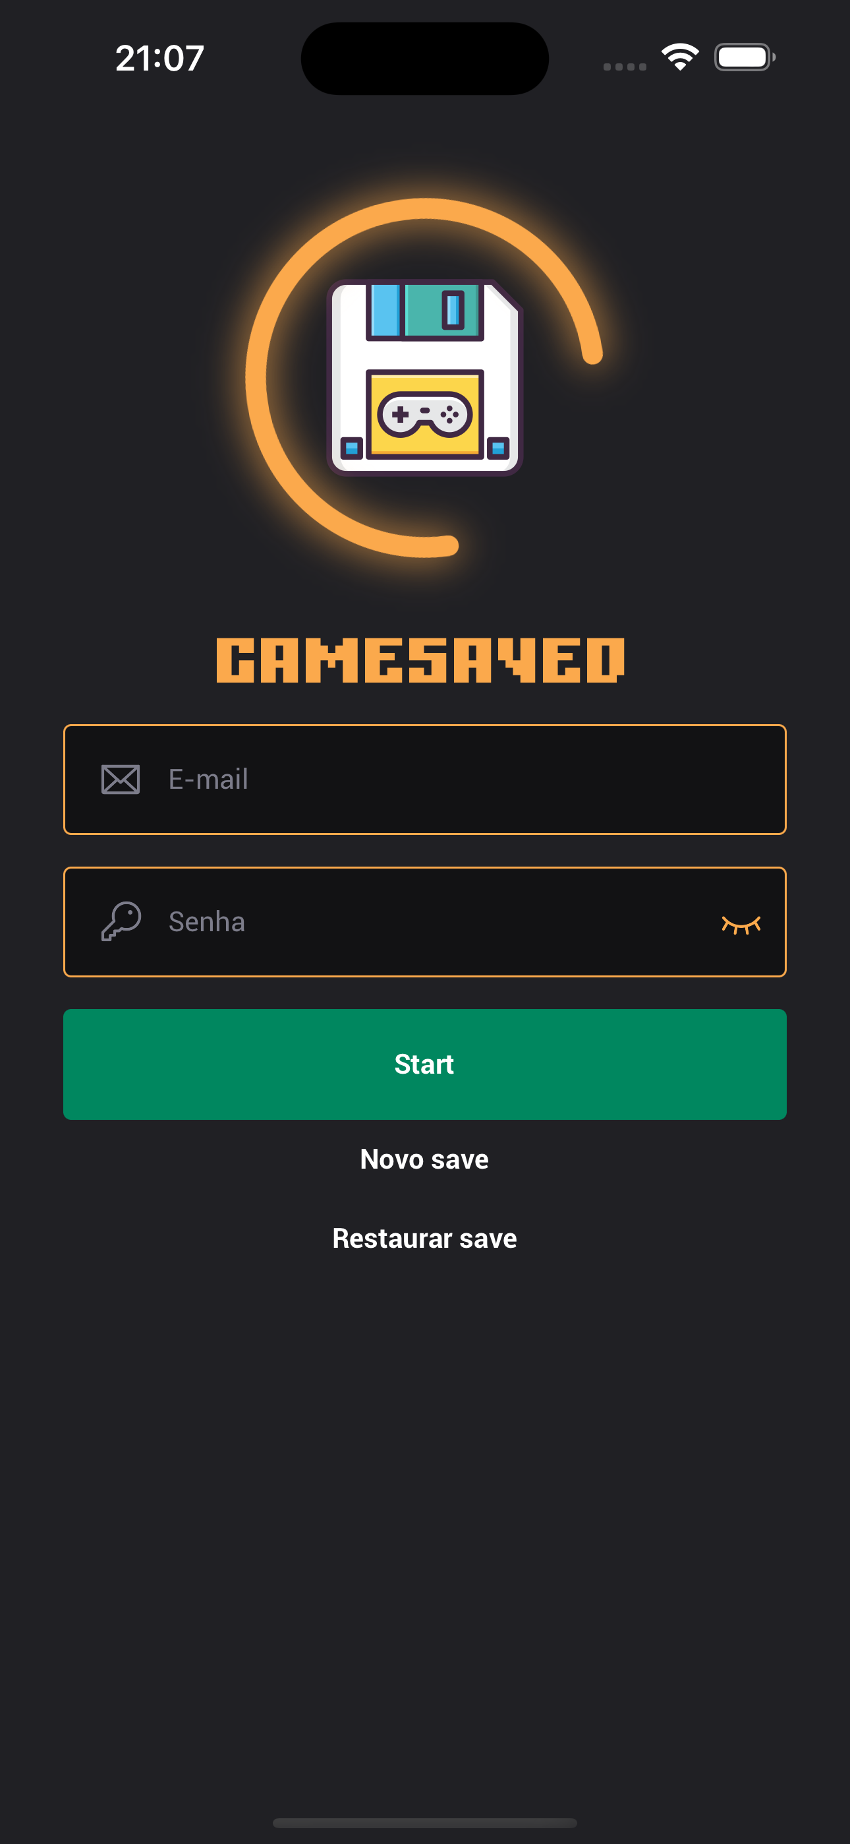
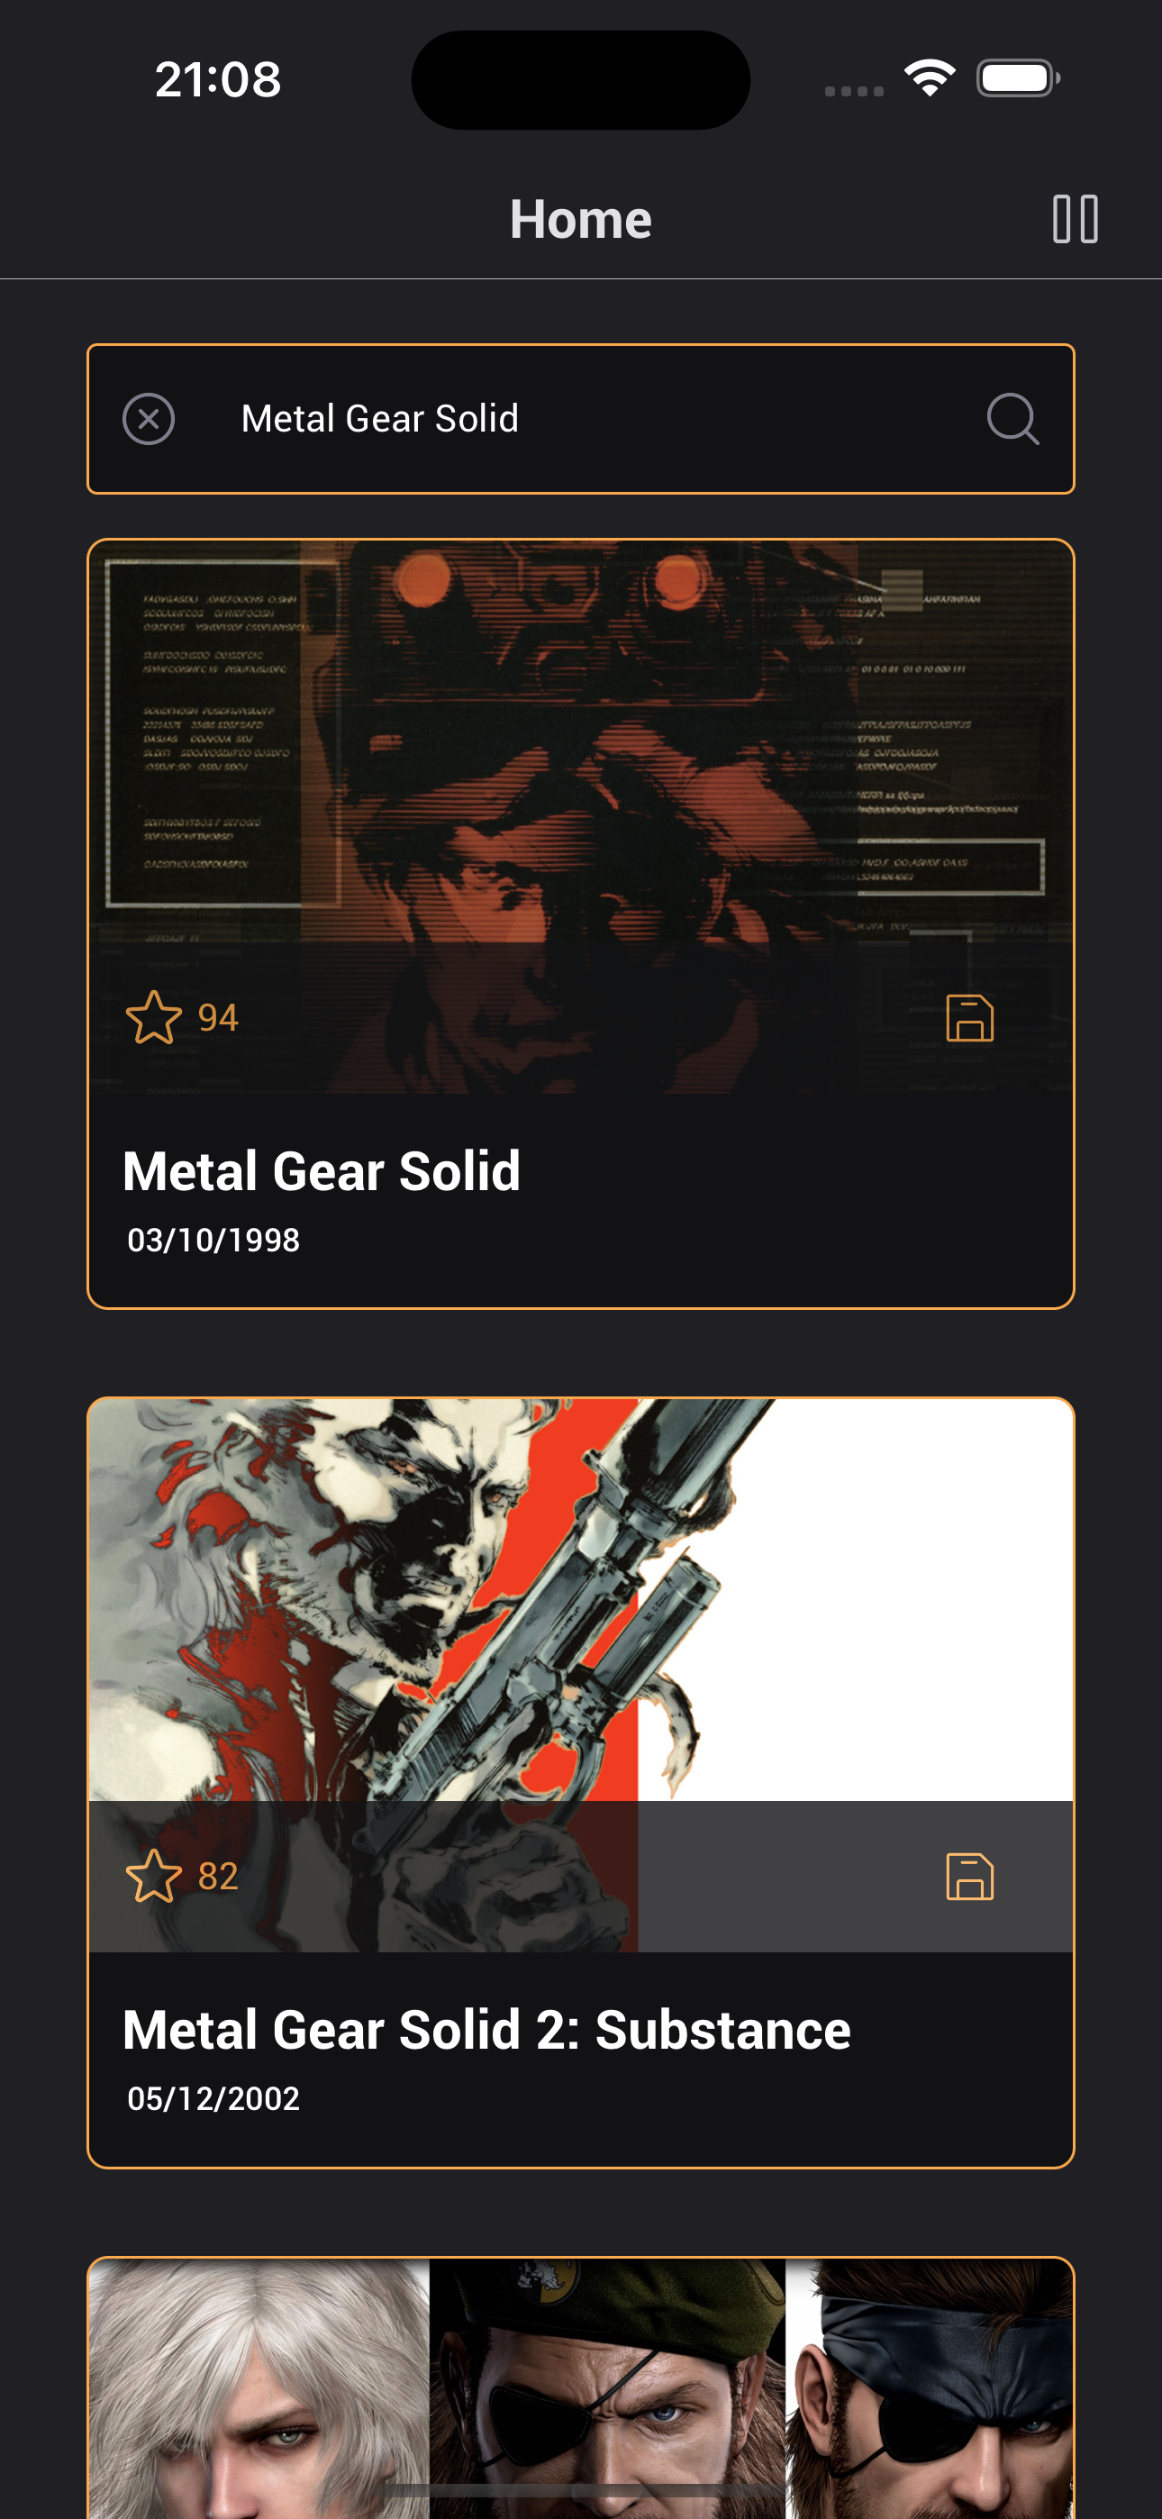
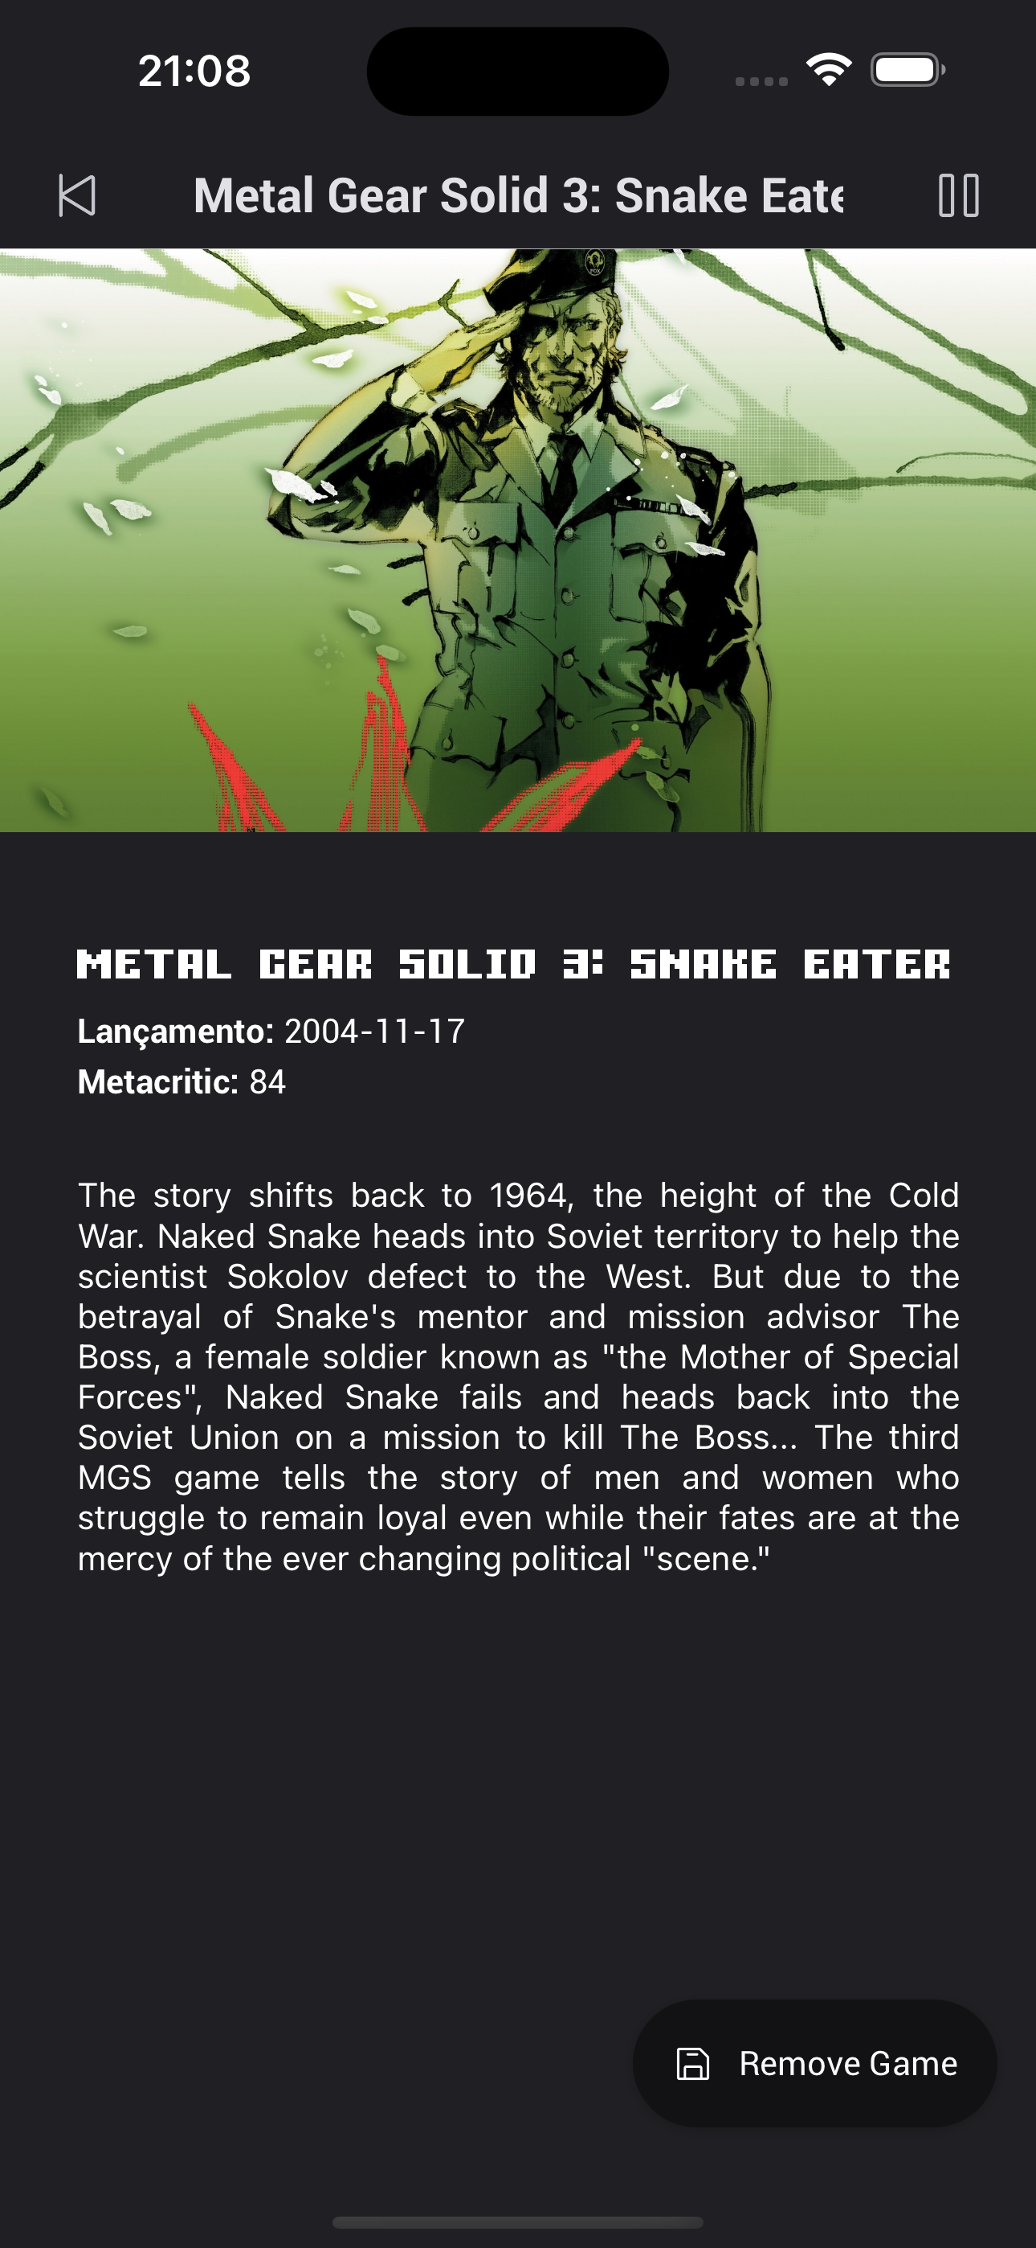
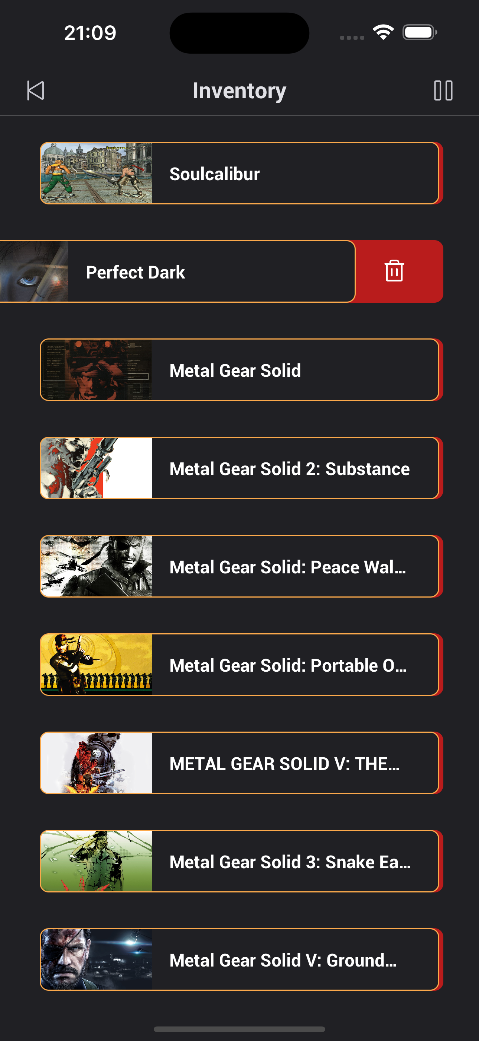
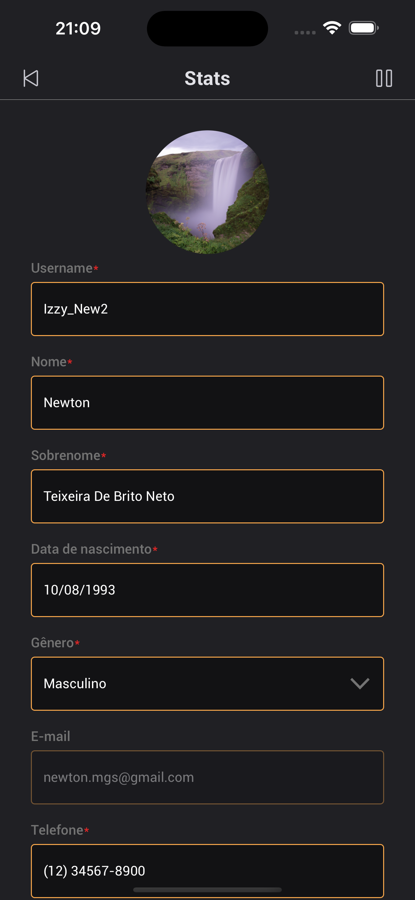
Imagens do protótipo

